Slide 1

GIT Workshop
Door Mitchell Ton

Slide 2
Git vs Github
Git
Github
Versiebeheer Systeem
Bijhouden van veranderingen
Archiveren van versies
Ongedaan maken van veranderingen
Handig voor teams
Online git platform
Synchronisatie van code
Gebruikers beheer

Slide 3
Waarom Git

Slide 4


Slide 5
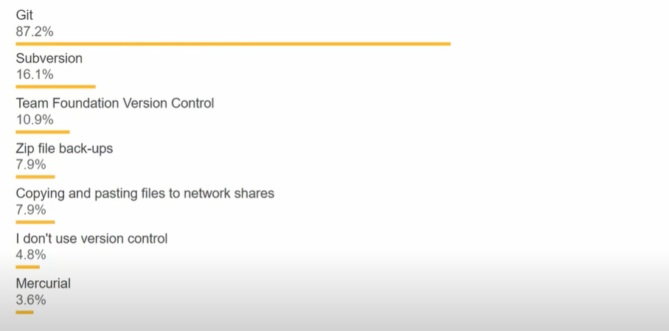

Waarom niet iets anders?

Slide 6

Aan de slag
Installeer git van: https://git-scm.com/downloads
Open Git Bash
Type “git --version” en druk op enter

Slide 7
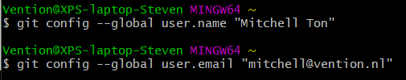
Git configureren

Slide 8
Repositories
Local repository
Remote repository
Geen internet nodig
Ook handig voor persoonlijke projecten
Diensten zoals github of gitlab
Handig voor synchroniseren tussen teamleden

Slide 9

Hello World
We gaan nu onze eigen local repository aanmaken.

Slide 10

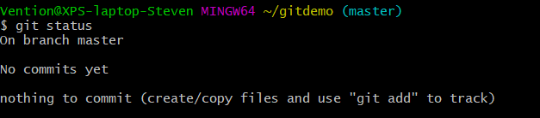
Een repository en nu?
Nu we een git repository hebben
Kunnen we “git status” uitvoeren om te zien wat er in onze repository gebeurd.

Slide 11
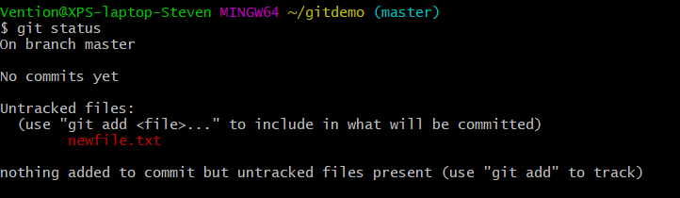
Bestanden toevoegen
We gaan aan het werk in de map die we net veranderd hebben in een repository.

Slide 12
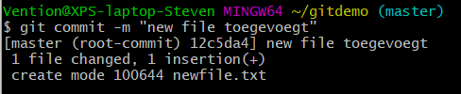
Bestanden toevoegen
Met het volgende commando voeg je een bestand toe aan je repo
En dan kun je de gemaakt wijzigingen commiten met

Slide 13
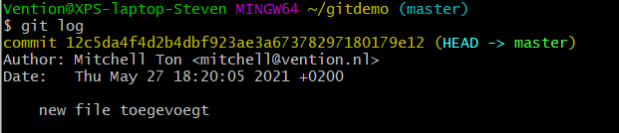
Geschiedenis bekijken
Met het volgende commando kun je de geschiedenis bekijken.

Slide 14
Naar een specifieke versie terug springen
Met het volgende commando’s kun je naar een specifieke versie terug
git checkout <commit-hash>
git checkout <branch>
Zoals: git checkout master

Slide 15
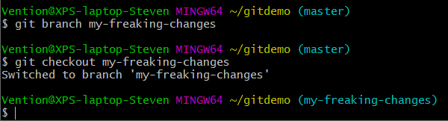
Mijn Wijzigingen, Jouw wijzigingen
Branches!
Een branch aanmaken
Nu heb een eigen versie / kopie van het project.
Hier kun je zonder problemen committen en dingen wijzignen

Slide 16
Klaar en wat nu?
Iedereen ze eigen versie hoe maken we dan 1 product?

